Slide 1
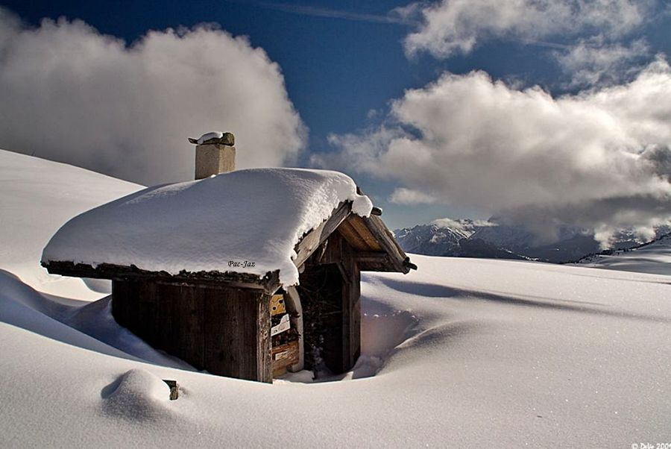


Adios
Invierno…
Adios

Slide 2
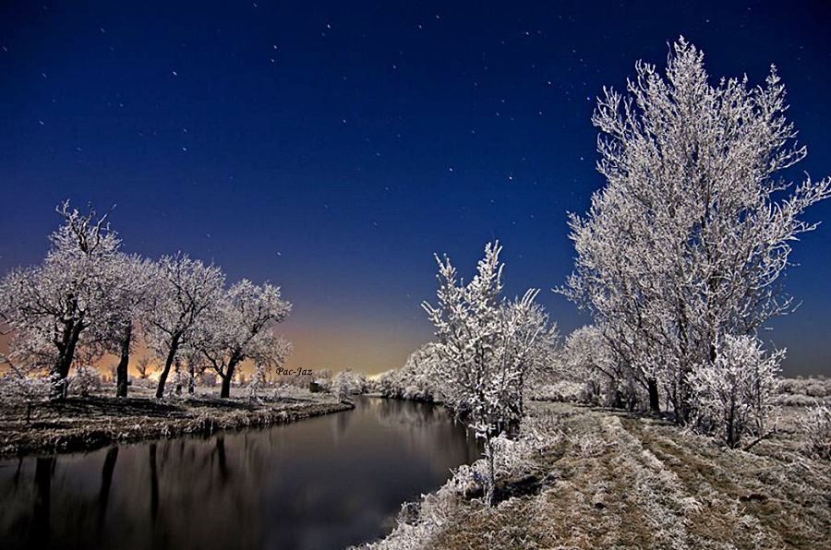
Adios invierno, adios

Slide 3
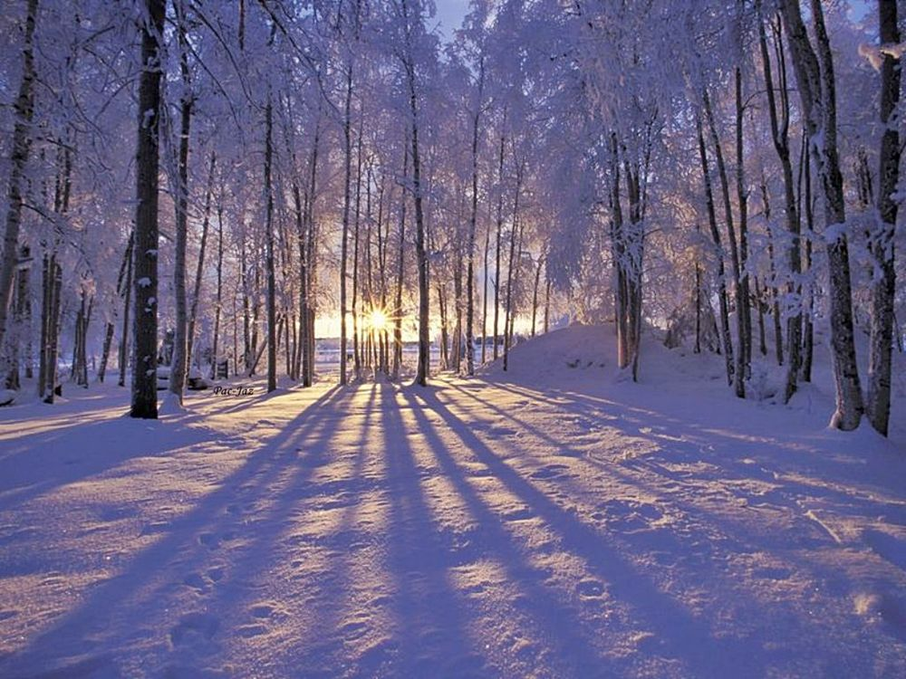
Te confieso que ya tenía verdaderos deseos de que te marcharas, estabas insoportable , hace días llegaste a tu máximo de fastidiarme y quiero descansar de ti

Slide 4
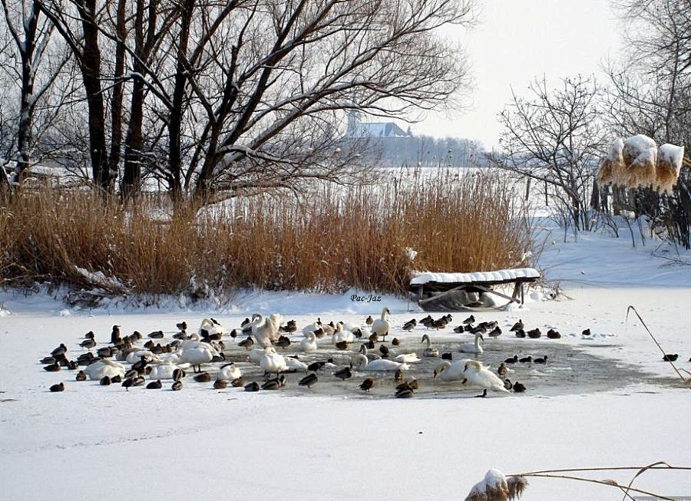

Slide 5
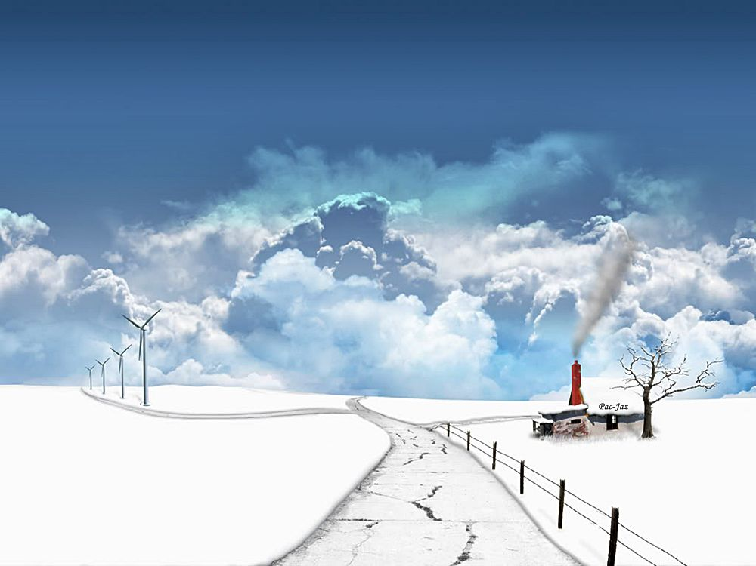
Sabes muy bien como fastidiar en eso eres un maestro cuando quieres y lo haces con frecuencia

Slide 6
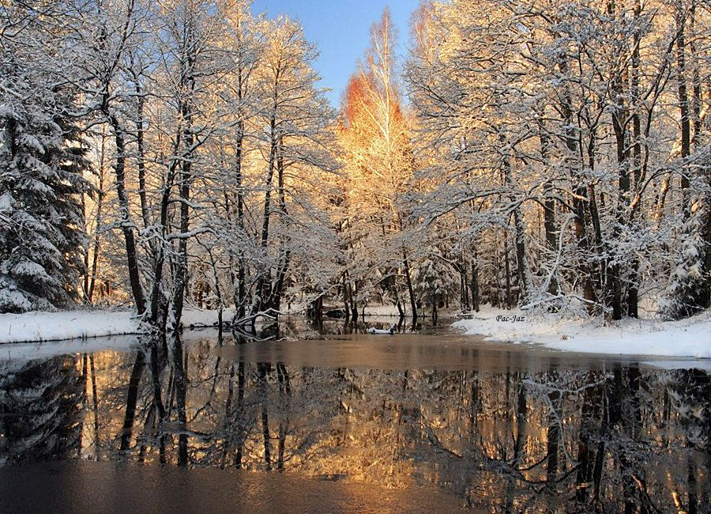

Slide 7
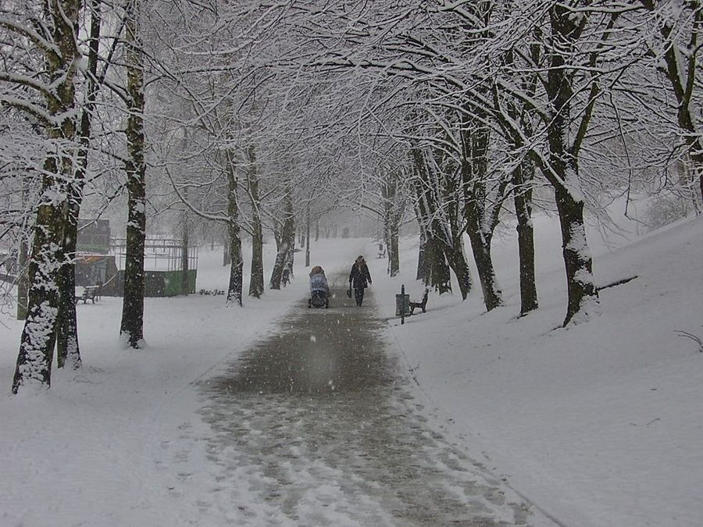
Reconozco haber pasado contigo momentos inolvidables y que cuando pase el tiempo volveré a desearte, no sé si nuestra relación es una relación de amor-odio, me niego a llamarle así

Slide 8
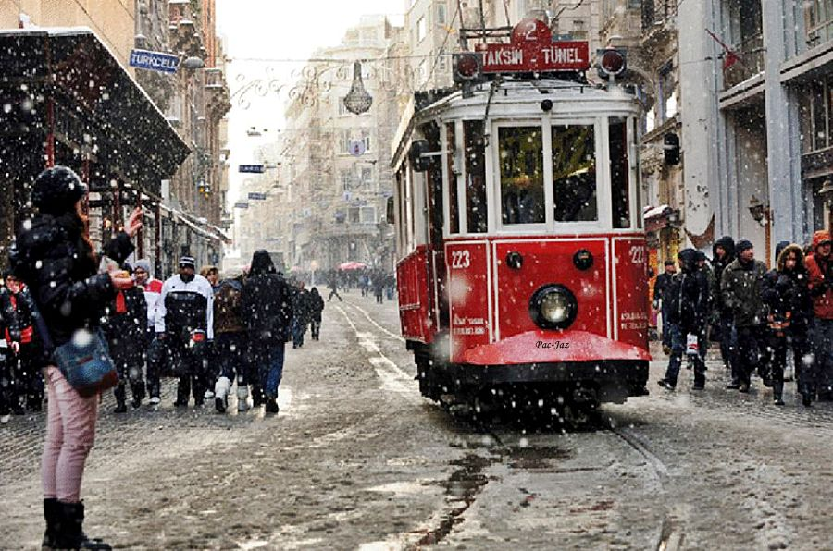

Slide 9
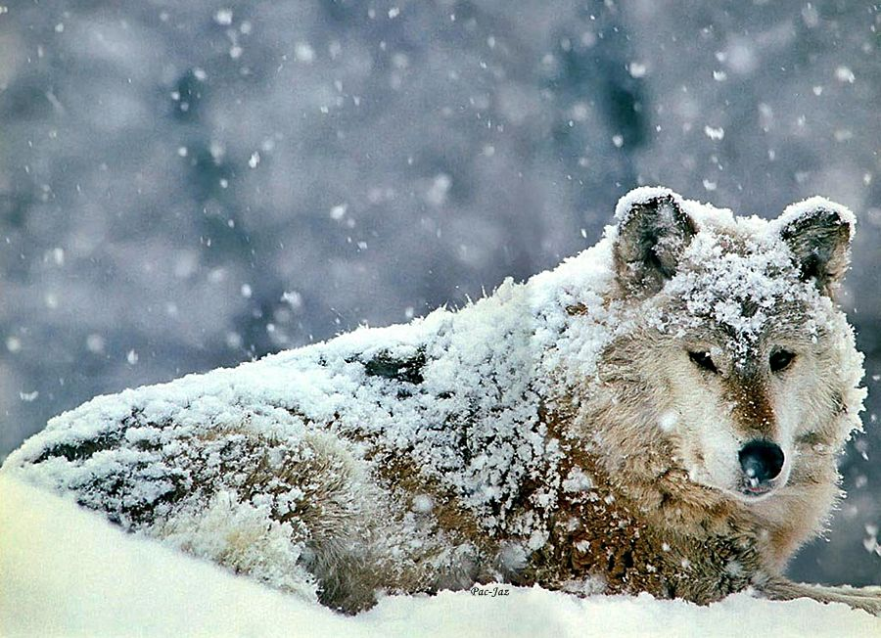
Pero la realidad es que sé que cuando llegue la navidad estaré nuevamente deseando tenerte y volver a vivir esos momentos que solo tú me sabes hacer vivir

Slide 10
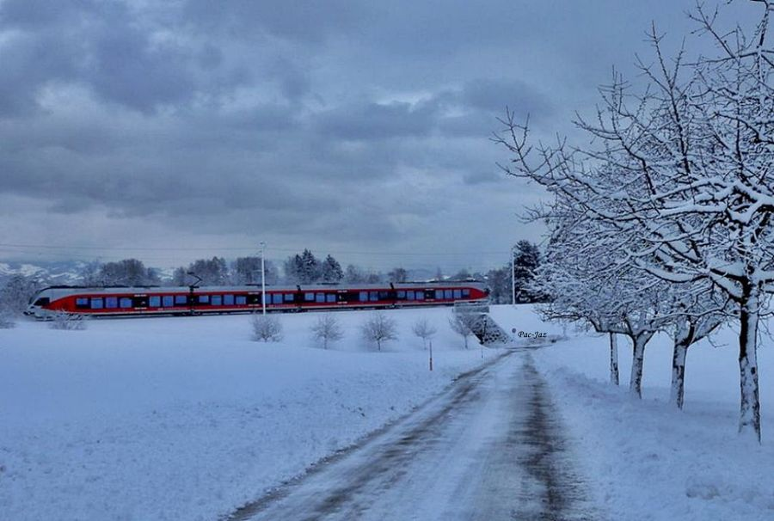

Slide 11
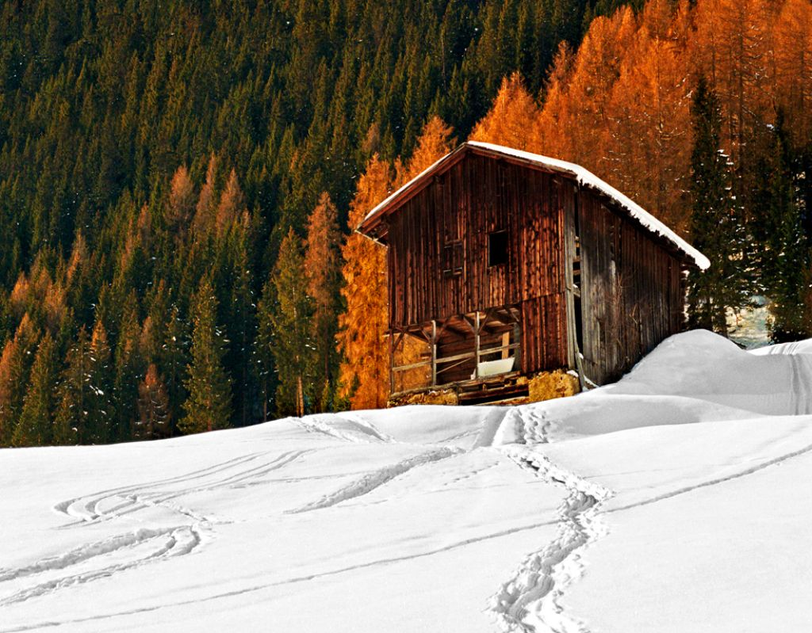
Reconozco que me sería difícil pasar unas navidades y un fin de año sin tu presencia, sin la caricia de tu nieve, del placer de sentir el aire en mi cara

Slide 12
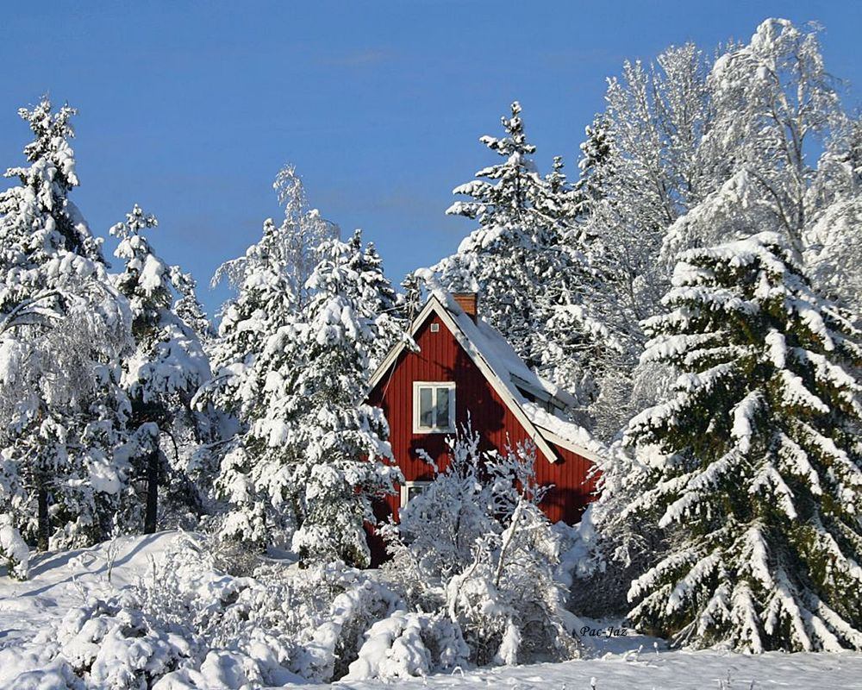

Slide 13
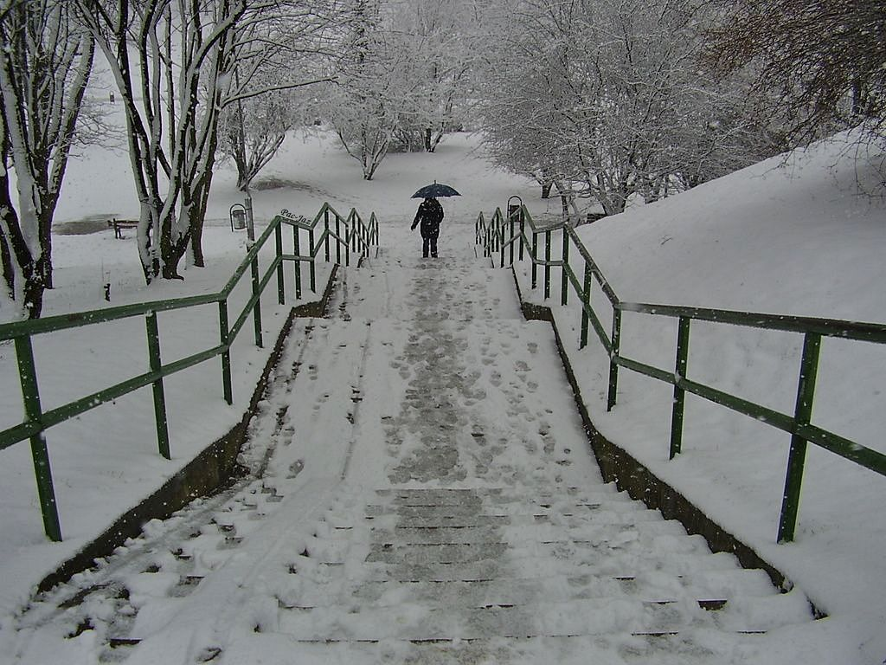
cargado de tu presencia esos momentos de tenerte y compartirte con lo confortable del calor de una fogata con un buen vino

Slide 14
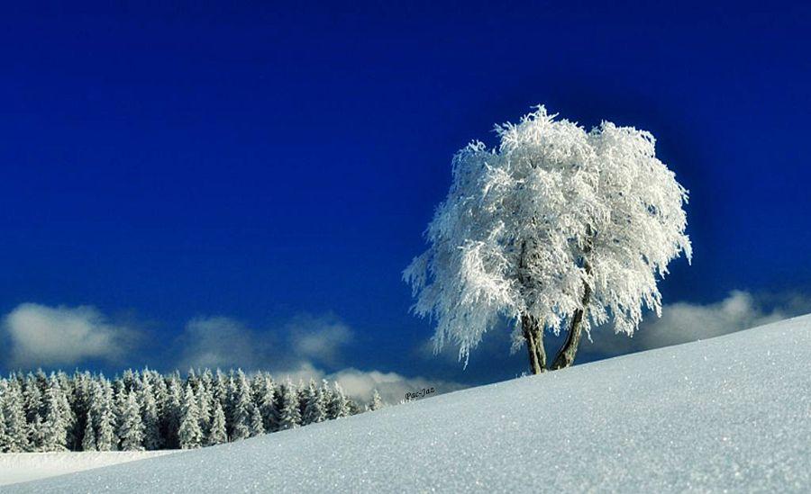

Slide 15
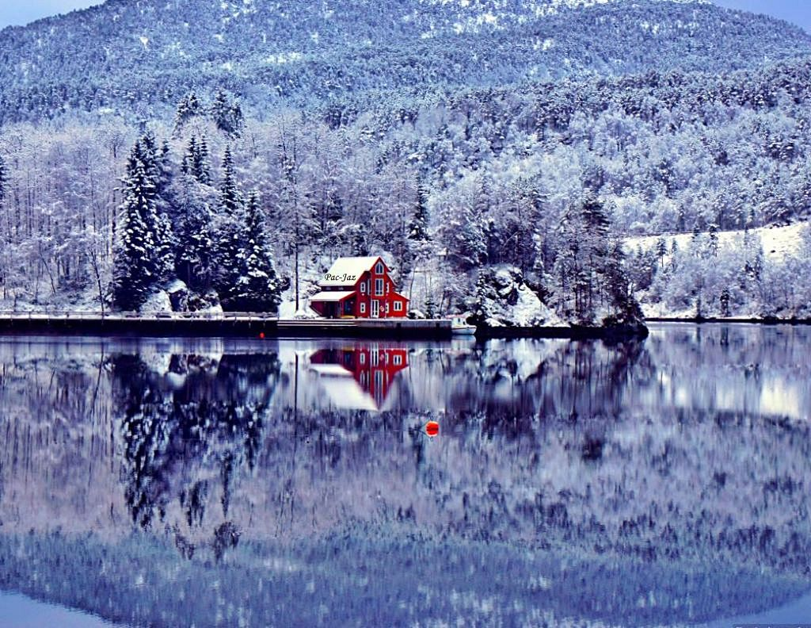
Son momentos que perduran y perduraran a lo largo de toda mi vida como uno de esos momentos que llenos de felicidad se recuerdan siempre

Slide 16
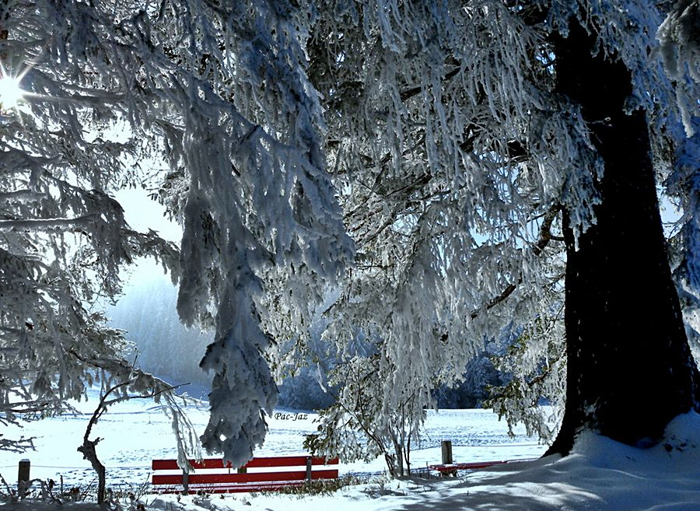

Slide 17
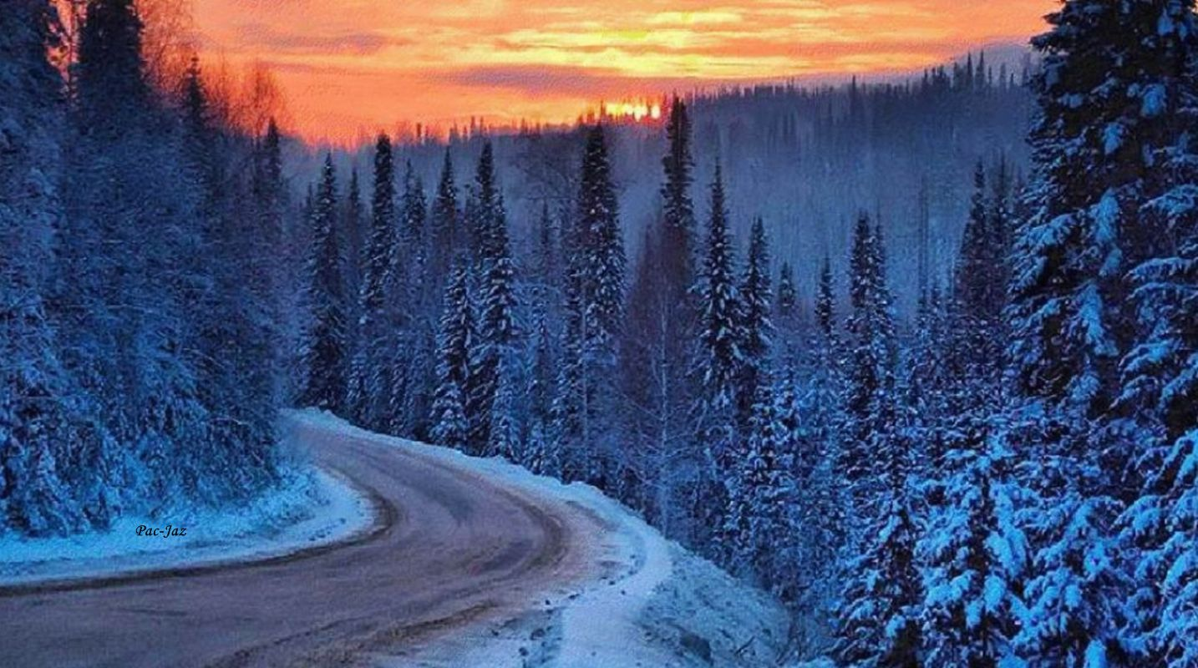

Slide 18
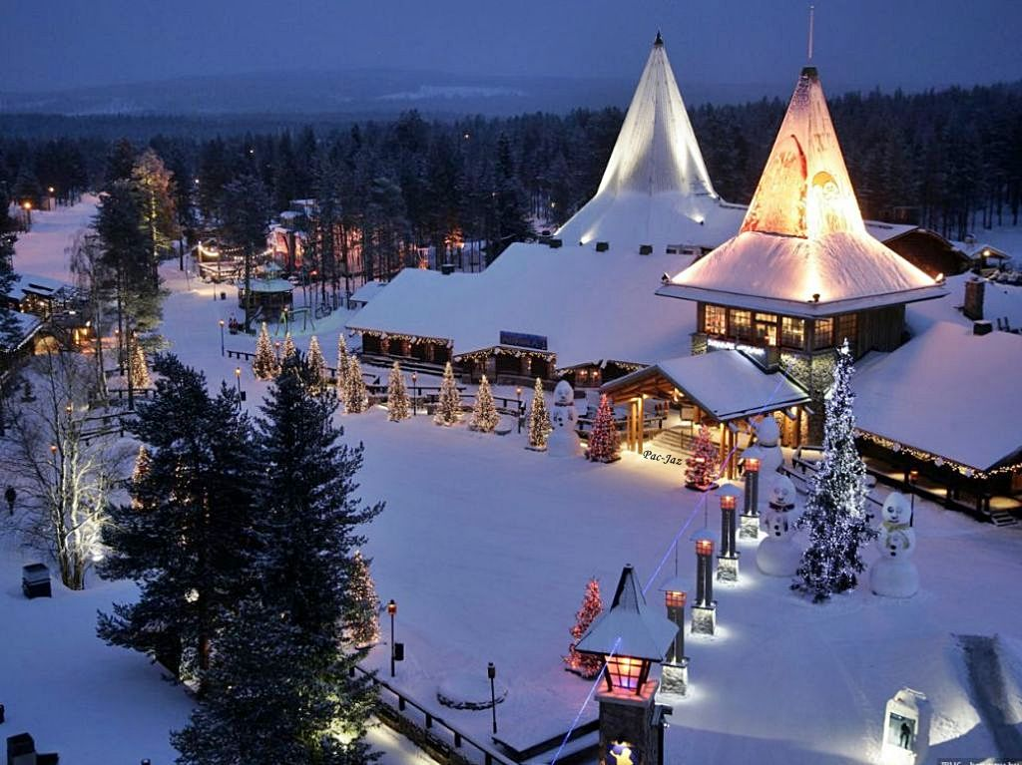
Siempre serán unos de esos momentos placenteros e inolvidables, reconozco que no podría suplirte por el caluroso verano

Slide 19
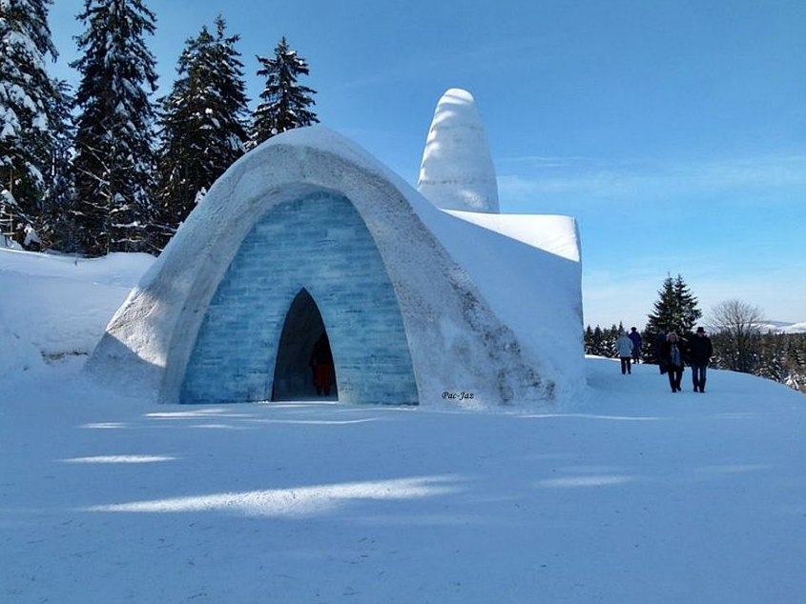

Slide 20
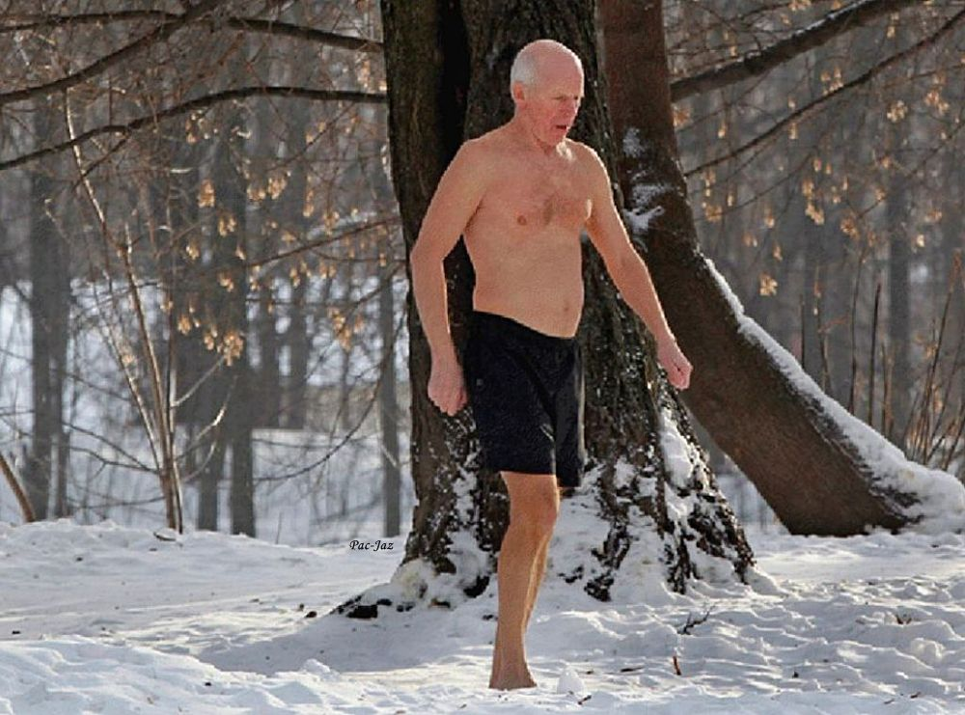

Slide 21
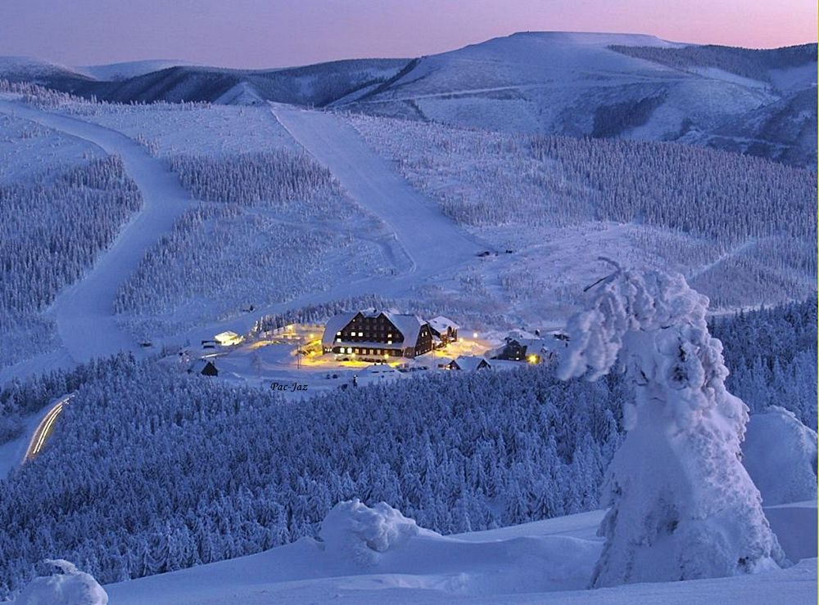
A pesar de ese deseo que despiertas en mí, seguramente por la monotonía te haces insoportable, llegando el momento como ahora que deseo que te marches, pero igualmente sé que volveré a desearte

Slide 22
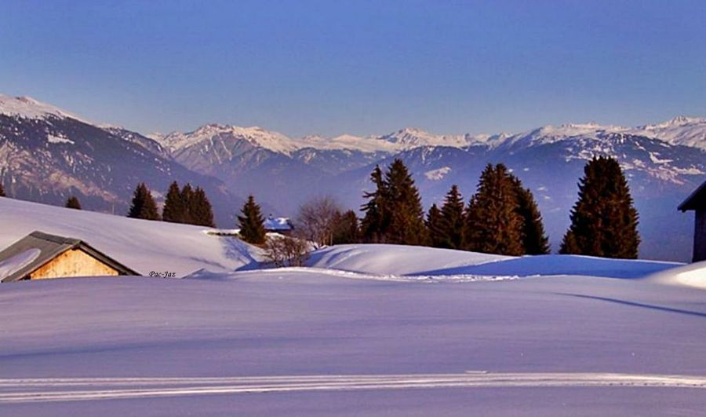

Slide 23
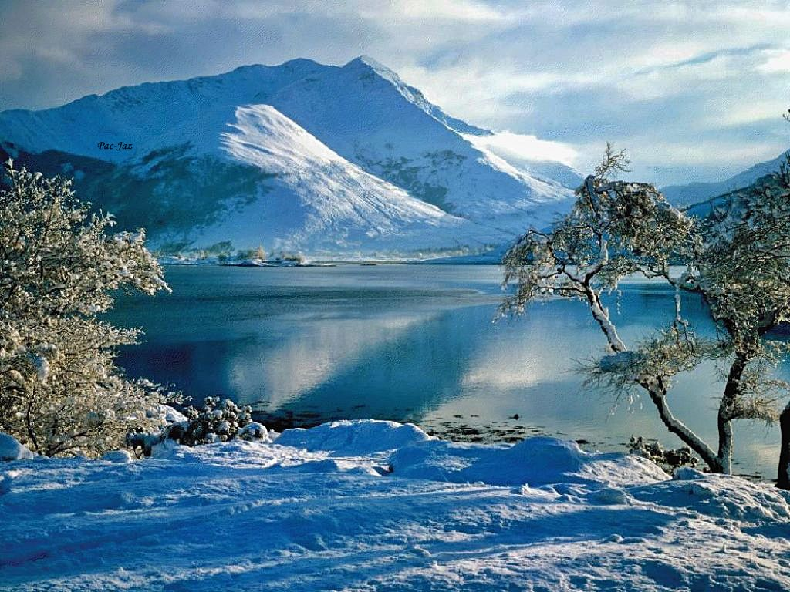
Adios invierno adios,....
te estaré esperando

Slide 24
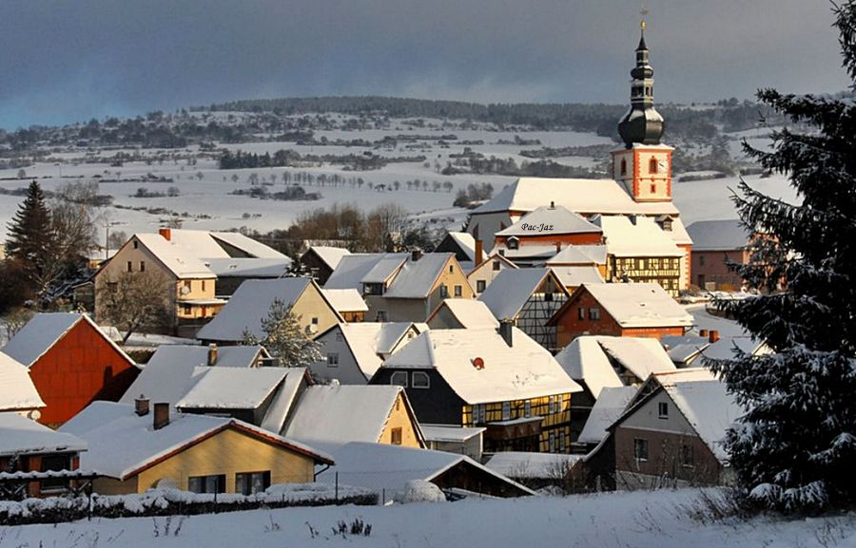

Slide 25
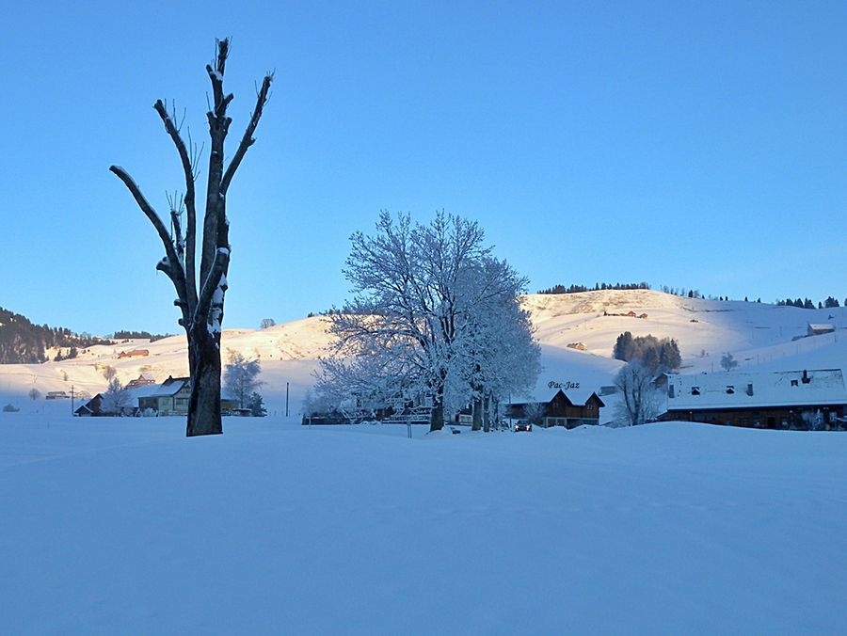


Slide 26
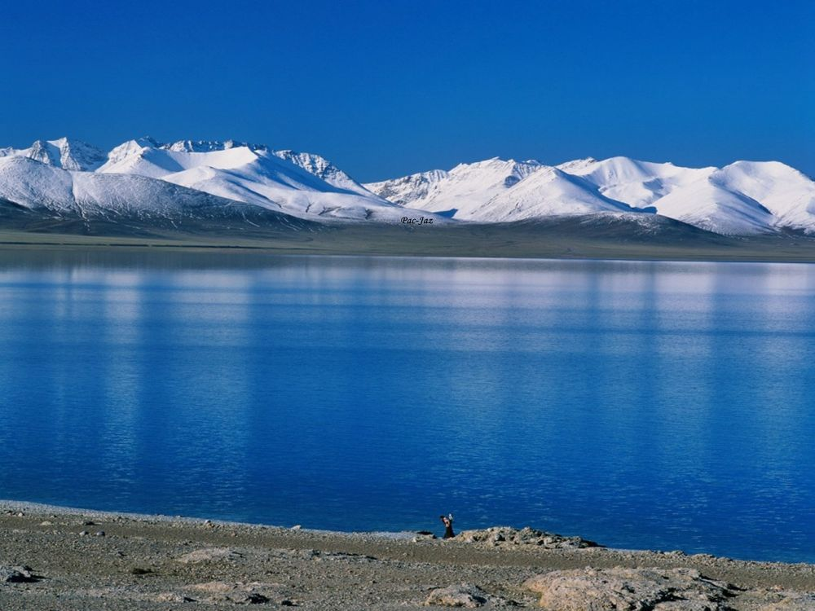

Texto : Francisco Del Olmo - Diseño : Jazmín

Slide 27



Accede a la sección que desees desde aquí:
Propia Creación
De la Red
Dedicatorias | Eróticos | Fechas Especiales
Graciosos | Historia y Arte | Lugares
Naturaleza y Ciencias | Política | Reflexión
Salud | Románticos | Religiosos
Dedicatorias | Eróticos | Fechas Especiales
Graciosos | Historia y Arte | Lugares
Naturaleza y Ciencias | Política | Reflexión
Salud | Románticos | Religiosos
Si deseas recibir pps periódicamente en tu correo electrónico subscríbete aquí:

